Slide 1

Medidas de controle do risco elétrico
Aterramento
Sua função é escoar para a Terra as cargas elétricas indesejáveis, que podem ser decorrentes de falta fase-massa, indução eletromagnética, eletricidade estática e descargas atmosféricas.
Compõe-se de condutores, barramento de eqüipotencialização e eletrodos de aterramento que, interligados, formam a malha de terra.
Pela própria função, deve possuir baixa resistência.

Slide 2
Medidas de controle do risco elétrico
Tipos de aterramento
ATERRAMENTO TEMPORÁRIO OU DE TRABALHO
É utilizado em caráter provisório para proteger os trabalhadores em atividades de manutenção contra reenergização de partes da instalação, normalmente sob tensão. Possibilita também a eqüipotencialização dos condutores.

Slide 3
Medidas de controle do risco elétrico
Instalações e serviços em eletricidade – aterramento
Corrente de fuga (l₁)
Causas:
Indução
Falha de isolamento
Proteção:
Manutenção
Aterramento
I
MOTOR
I₁

Slide 4
Medidas de controle do risco elétrico
Dispositivo DR
Princípio de funcionamento:
Detectar correntes de fuga do circuito elétrico;
Atuar, interrompendo o circuito, dentro de
parâmetros predefinidos;
Parâmetros básicos:
• Corrente de fuga: 30 mA
• Tempo de interrupção: 30 ms

Slide 5
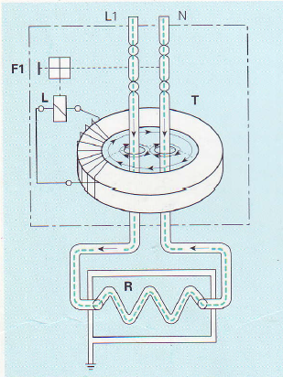
Medidas de controle do risco elétrico
Dispositivo a corrente de fuga

Slide 6
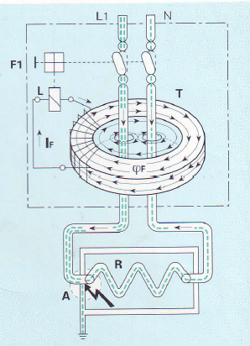
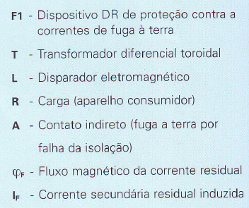
Medidas de controle do risco elétrico
Dispositivo a corrente de fuga

Slide 7
NR-6 – Equipamentos de proteção coletiva
Equipamento de Proteção Coletiva – EPC
É todo dispositivo, sistema ou meio, fixo ou móvel, de abrangência coletiva destinado a preservar a integridade física e a saúde dos trabalhadores, usuários e terceiros.
Principais equipamentos de proteção coletiva:
Coletes refletivos;
Fitas de demarcação reflexivas;
Coberturas isolantes;
Cones de sinalização (75 cm, com fitas reflexivas);
Conjuntos para aterramento temporário;
Detectores de tensão para BT e AT.

Slide 8
NR-6 – Equipamentos deproteção Individual
A Consolidação das Leis do Trabalho (CLT) apresenta artigos específicos sobre EPI’s:
“Artigo 166 – A empresa é obrigada a fornecer aos empregados, gratuitamente, Equipamentos de Proteção Individual adequado ao risco e em perfeito estado de conservação e funcionamento, sempre que as medidas de ordem geral não ofereçam completa proteção contra os riscos de acidentes e danos à saúde dos empregados.
“Artigo 167 – O EPI só poderá ser posto a venda ou utilizado com a indicação do Certificado de Aprovação do Ministério do Trabalho

Slide 9
NR-6 – Equipamentos deproteção Individual
Todo EPI deve possuir o CA (Certificado de Aprovação)
Obrigações do empregador:
Adquirir o adequado ao risco de cada atividade;
Exigir seu uso;
Fornecer ao trabalhador somente o aprovado pelo órgão nacional competente em matéria de segurança e saúde no trabalho;
Orientar e treinar o trabalhador sobre o uso adequado, guarda e conservação;
Substituir imediatamente, quando danificado ou extraviado;
Responsabilizar-se pela higienização e manutenção periódica;
Comunicar ao MTE qualquer irregularidade observada.

Slide 10
NR-6 – Equipamentos deproteção Individual
Obrigações do empregado:
Usar, utilizando-o apenas para a finalidade a que
se destina.
Responsabilizar-se por sua guarda e conservação;
Comunicar ao empregador qualquer alteração que
o torne impróprio para o uso;
Cumprir as determinações do empregador sobre
o seu uso adequado.

Slide 11
NR-6 – Equipamentos deproteção Individual
Tabela – Classes de luvas isolantes (NBR 10622/89)
Classe
Cor
Tensão de
uso (V)
Tensão de
ensaio (V)
Tensão de
perfuração (V)
00
0
1
2
3
4
Bege
vermelha
branca
amarela
verde
laranja
500
1.000
7.500
17.500
26.500
36.000
2.500
5.000
10.000
20.000
30.000
40.000
5.000
6.000
20.000
30.000
40.000
50.000

Slide 12
Documentação das Instalações Elétricas
10.2.3 Todas as empresas estão obrigadas a manter esquemas unifilares atualizados das instalações elétricas dos seus estabelecimentos com as especificações do sistema de aterramento e demais equipamentos e dispositivos de proteção.

Slide 13
Documentação das Instalações Elétricas
10.2.4 Os estabelecimentos com carga instalada superior a
75 kW devem, além do disposto no subitem 10.2.3, constituir
e manter o “Prontuário de Instalações Elétricas”, de forma a organizar o memorial, contendo no mínimo:
a) Conjunto de procedimentos e instruções técnicas e
administrativas de segurança e saúde, implantadas
e relacionadas a esta NR e descrição das medidas
de controle existentes;
b) Documentação das inspeções e medições do sistema
de proteção contra descargas atmosféricas e
aterramentos elétricos;

Slide 14
Documentação das Instalações Elétricas
c) Especificação dos equipamentos de proteção coletiva
e individual e o ferramental, aplicáveis, conforme determina
esta NR;
d) Documentação comprobatória da qualificação, habilitação,
capacitação, autorização dos profissionais e dos
treinamentos realizados;
e) Resultados dos testes de “Isolação Elétrica” realizados em
equipamentos de proteção individual e coletiva;
f) Certificações dos equipamentos, dispositivos e acessórios
elétricos aplicados em “áreas classificadas”;
g) Relatório técnico das inspeções atualizadas com
recomendações, cronogramas de adequações,
contemplando as alíneas de “a” a “f”.

Slide 15
Documentação das Instalações Elétricas
10.2.5 As empresas que operam em instalações ou equipamentos integrantes do “Sistema Elétrico de Potência” ou nas suas proximidades devem acrescentar ao prontuário os documentos relacionados no item 10.2.4 e os a seguir listados:
a) Descrição dos procedimentos para emergências;
b) Certificados dos equipamentos de proteção coletiva
e individual.

Slide 16
Documentação das Instalações Elétricas
10.2.5.1 As empresas que realizam trabalhos em proximidade do Sistema Elétrico de Potência devem constituir prontuário contemplando as alíneas “a”, “c”, “d” e “e”, do item 10.2.4 e alíneas “a” e “b” do item 10.2.5.
10.2.6 O Prontuário de Instalações Elétricas deve ser organizado e mantido atualizado pelo empregador ou pessoa formalmente designada pela empresa, devendo permanecer à disposição dos trabalhadores envolvidos nas instalações e serviços em eletricidade.

Slide 17
Documentação das Instalações Elétricas
10.2.7 O Prontuário de Instalações Elétricas deve ser revisado e atualizado sempre que ocorrerem alterações nos itens 10.2.3; 10.2.4. e 10.2.5.

Slide 18
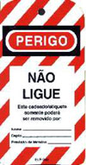

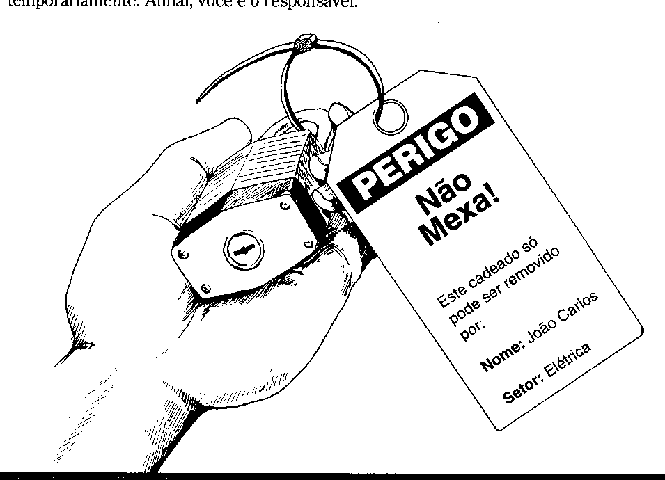
SINALIZAÇÃO E BLOQUEIO

Slide 19
SINALIZAÇÃO E BLOQUEIO
Bloqueios e etiquetagem em sistemas elétricos
CADEADO
1
220 V
NÃO LIGUE ESTA CHAVE
2
4
3
3

Slide 20
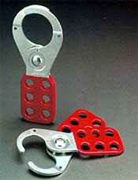
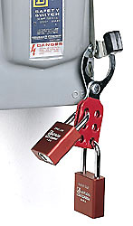
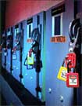
SINALIZAÇÃO E BLOQUEIO
Tipos de bloqueios

Slide 21
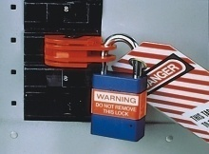
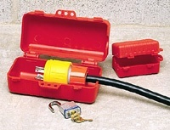
SINALIZAÇÃO E BLOQUEIO
Outros tipos de bloqueios
Bloqueio do plugue
Bloqueio do disjuntor “lock out & tag out”

Slide 22
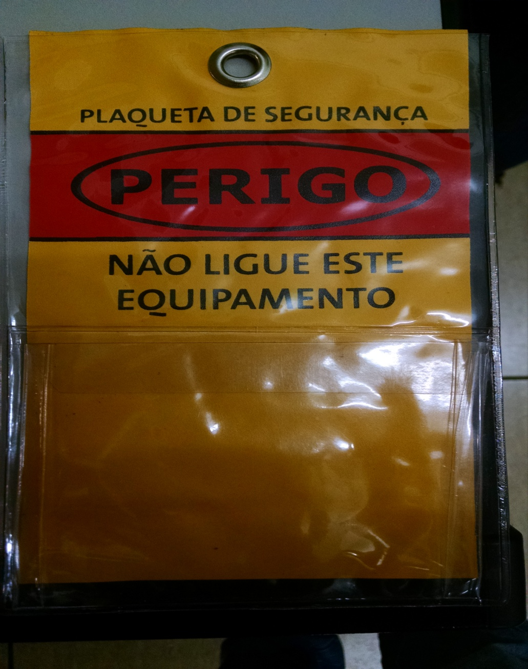
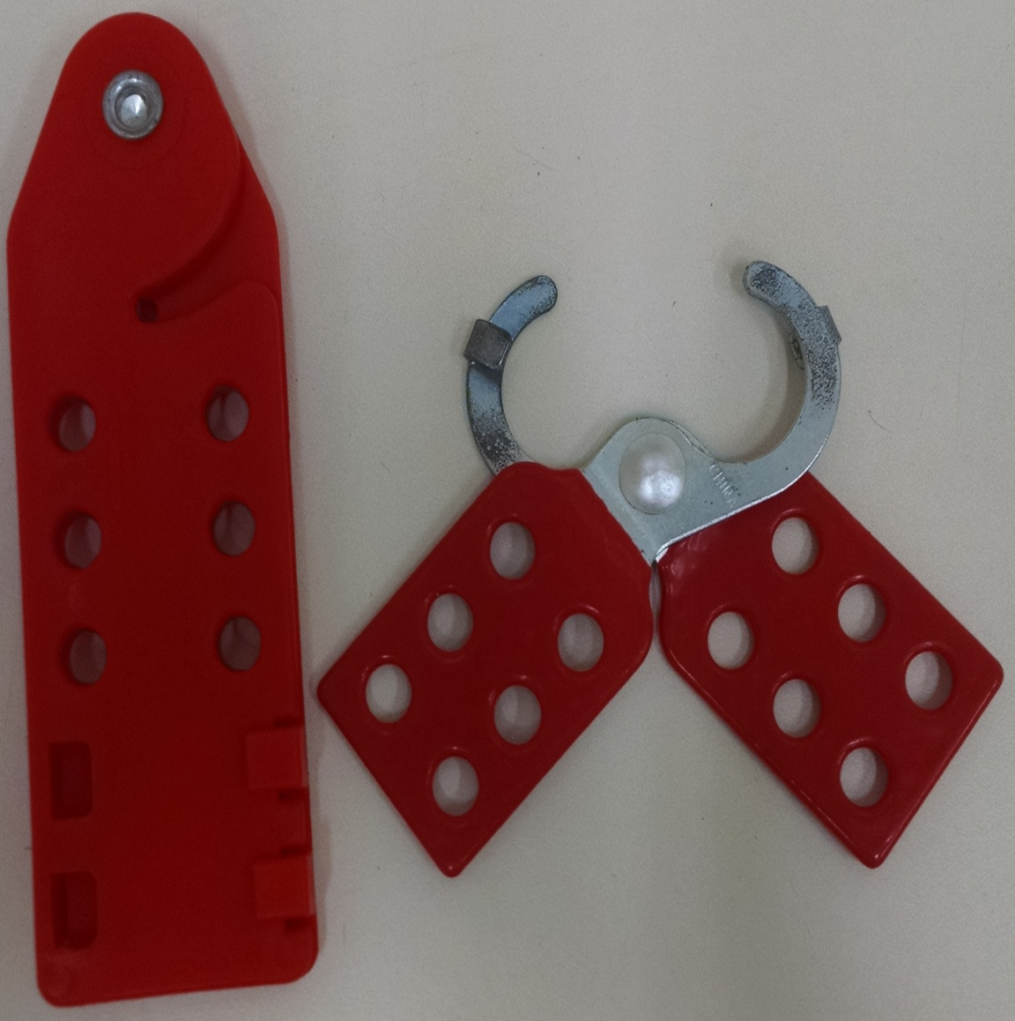
SINALIZAÇÃO E BLOQUEIO

Slide 23
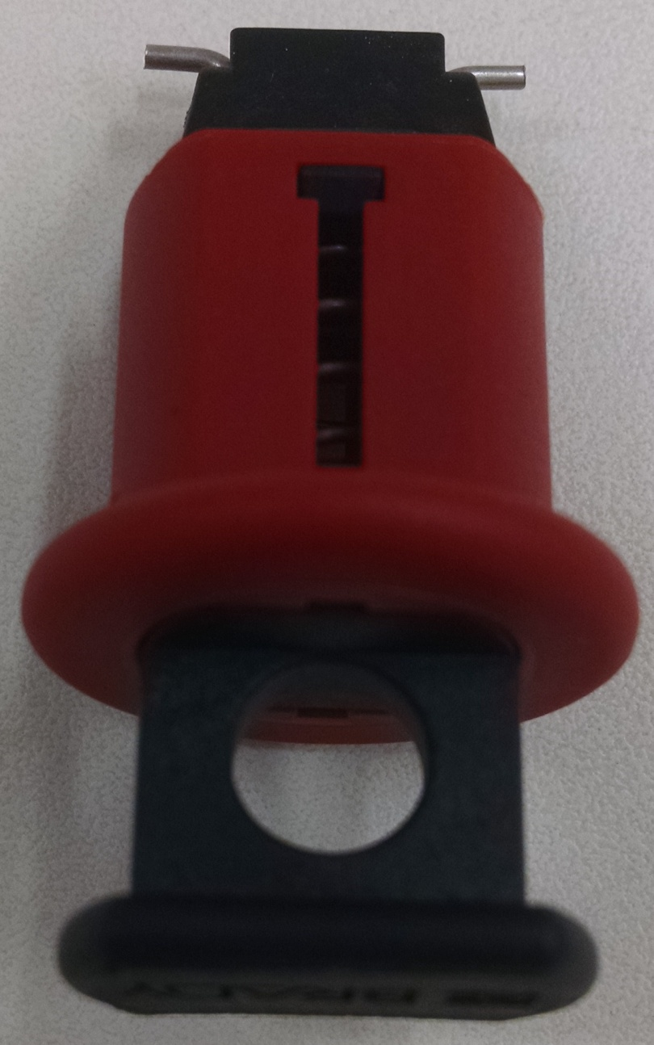
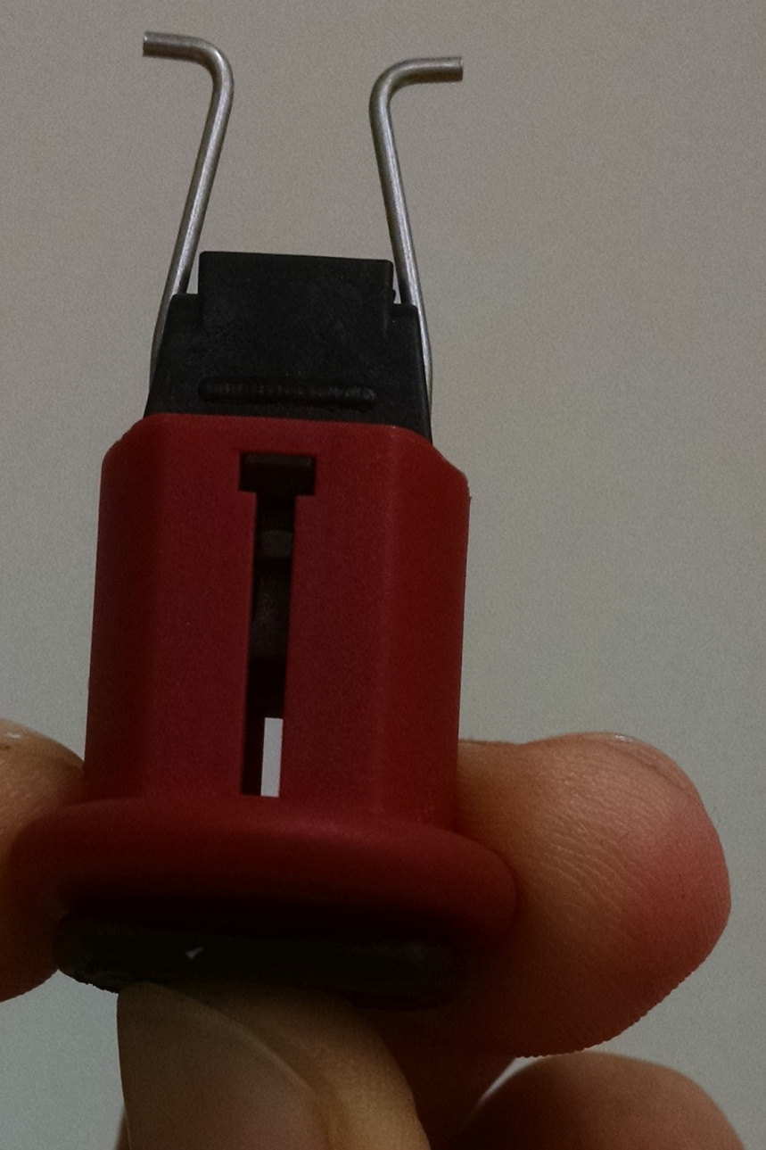
SINALIZAÇÃO E BLOQUEIO

Slide 24
Instalções e Serviços em Eletricidade
O profissional da área elétrica
QUALIFICADO – É aquele trabalhador que comprovar conclusão de curso específico na área elétrica reconhecido pelo Sistema Oficial de Ensino. (10.8.1)
HABILITADO – É aquele trabalhador previamente qualificado e com registro no competente conselho de classe. (10.8.2)

Slide 25
Instalções e Serviços em Eletricidade
O profissional da área elétrica
CAPACITADO – É aquele que atenda às seguintes
condições, simultaneamente: (10.8.3)
a) Seja treinado por profissional habilitado e autorizado;
b) Trabalhe sob a responsabilidade de um profissional
habilitado e autorizado.
AUTORIZADOS – São os trabalhadores qualificados ou capacitados com anuência formal da empresa. (10.8.4)

Slide 26
Rotinas e procedimentos de trabalho
As instalações elétricas só serão consideradas desenergizadas e liberadas para trabalhos depois dos procedimentos apropriados, descritos na NR-10.

Slide 27
Rotinas e procedimentos de trabalho
10.5 SEGURANÇA EM INSTALAÇÕES ELÉTRICAS DESENERGIZADAS
Seccionamento – em que chaves seccionadoras, disjuntores ou outros dispositivos são acionados para a desenergização dos circuitos;
Impedimento de reenergização – em que através de bloqueios mecânicos, cadeados ou outros equipamentos é garantida a impossibilidade de reenergização dos circuitos, o que fica facultado apenas ao responsável pelo bloqueio;
Constatação da ausência de tensão – em que através de dispositivos de “Detecção de Tensão” é garantida a desenergização dos circuitos;

Slide 28
Rotinas e procedimentos de trabalho
Instalação de aterramento temporário e eqüipotencialização de condutores trifásicos, curto circuitados na mesma ligação de aterramento temporário, o que garante a proteção completa do trabalhador em situações de energização dos circuitos já seccionados, provocados por indução, contatos acidentais com outros condutores energizados, etc.;
Proteção dos elementos energizados existentes na
“Zona Controlada”, o que significa a colocação de barreiras, obstáculos, que visem proteger o trabalhador contra contatos acidentais com outros circuitos energizados presentes na “Zona Controlada”;

Slide 29
Rotinas e procedimentos de trabalho
Instalação da sinalização de impedimento de energização com etiquetas ou placas contendo avisos de proibição de religamento, como: “HOMENS TRABALHANDO NO EQUIPAMENTO”, “NÃO LIGUE ESTA CHAVE”.

Slide 30
Responsabilidades
10.13.1 As responsabilidades quanto ao cumprimento
desta NR são solidárias a todos os contratantes e
contratados envolvidos.
10.13.2 É de responsabilidade dos contratantes manter os trabalhadores informados sobre os riscos a que estão expostos, instruindo-os quanto aos procedimentos e medidas de controle dos riscos elétricos a serem adotados.
10.13.3 Cabe à empresa, na ocorrência de acidentes de trabalho envolvendo instalações e serviços em eletricidade, propor e adotar medidas preventivas e corretivas.

Slide 31
Responsabilidades
10.13.4 Cabe aos trabalhadores:
a) Zelar pela sua segurança e saúde e a de outras pessoas
que possam ser afetadas por suas ações ou omissões
no trabalho;
b) Responsabilizar-se junto com a empresa pelo cumprimento
das disposições legais e regulamentares, inclusive os
procedimentos internos de segurança e saúde;
c) Comunicar, de imediato, ao responsável pela execução do
serviço as situações que considerar risco para sua
segurança e saúde e a de outras pessoas.

Slide 32
Responsabilidades
Responsabilidade Civil e Criminal por Acidente de Trabalho – Interpretação
Artigo 159 do Código Civil
“Aquele que por ação ou omissão voluntária, negligência, imprudência ou imperícia, causar dano a outra pessoa, obriga-se a indenizar o prejuízo.”
• Negligência - É a omissão voluntária de diligência ou cuidado, falta ou demora no prevenir ou obstar um dano.
• Imprudência - É a atuação intempestiva e irrefletida. Consiste em praticar uma ação sem as necessárias precauções, isto é, agir com precipitação, inconsideração, ou inconstância.
• Imperícia - É a falta de especial, habilidade, ou experiência ou de previsão no exercício de determinada função, profissão, arte ou ofício.

Slide 33
Responsabilidades
Responsabilidade Civil e Criminal por Acidente de Trabalho – Interpretação
Súmula 229 do Supremo Tribunal Federal
“A indenização acidentária, a cargo da Previdência Social, não a exclui do Direito Civil, em caso de acidente do trabalho ocorrido por culpa ou dolo.”
Artigos 1.521 do Código Civil
“São também responsáveis pela reparação civil, o patrão, por seus empregados, técnicos serviçais e prepostos.”

Slide 34
Responsabilidades
Responsabilidade Civil e Criminal por Acidente de Trabalho – Interpretação
Lei nº 8213, de 24 de julho de 1991 (Dispõe sobre os Planos de Benefícios da Previdência Social):
"Art. 121. O pagamento, pela Previdência Social, das prestações por acidente do trabalho não exclui a responsabilidade civil da empresa ou de outrem."

Slide 35
Responsabilidades
Responsabilidade Civil e Criminal por Acidente de Trabalho – Interpretação
Decreto nº 3.048, de 6 de maio de 1999
Aprova o Regulamento da Previdência Social
Art. 341. Nos casos de negligência quanto às normas de segurança e saúde do trabalho indicadas para a proteção individual e coletiva, a Previdência Social proporá ação regressiva contra os responsáveis.

Slide 36
Responsabilidades
Responsabilidade Civil e Criminal por Acidente de Trabalho – Interpretação
Responsabilidade Criminal
Artigo 18 do Código Penal
"Diz-se do crime:
Doloso – quando o agente quis o resultado ou assumiu o risco de produzi-lo;
Culposo – quando o agente deu causa ao resultado por imprudência, negligência ou por imperícia."

Slide 37
Responsabilidades
Responsabilidade Civil e Criminal por Acidente de Trabalho – Interpretação
Artigo 121 do Código Penal
"Quando o acidente decorre de culpa grave, caracterizado em processo criminal, o causador do evento fica sujeito:
Se resulta morte do trabalhador:
§ 3º – Detenção de 1 a 3 anos.
§ 4º – Aumento da pena de um terço se o crime foi resultante de inobservância de regra técnica de profissão."

Slide 38
Responsabilidades
Responsabilidade Civil e Criminal por Acidente de Trabalho – Interpretação
Artigo 129 do Código Penal
"Se resulta em lesão corporal de natureza grave ou incapacidade permanente para o trabalho:
§ 6º – Detenção de 2 meses a 1 ano.
§ 7º – Aumento de um terço da pena se o crime foi resultante
de inobservância de regra técnica de profissão."
Artigo 132 do Código Penal
"Expor a vida ou a saúde do trabalhador a perigo direto e iminente.
Pena – Prisão de 3 meses a 1 ano."

